Slide 1


“FORMANDO BUENOS CRISTIANOS Y BUENOS CIUDADANOS”
SOCIAL SCIENCES
WEEK 4

Slide 2
SESIÓN 1

Slide 3
AXIS: EXPLORING MY SURROUNDINGS
Reconozco cómo ha evolucionado el transport a través del time, identificando medios de transporte del past, del present y future para comunicarme mejor y conocer otras formas de ver el world.

Slide 4
COGNITIVE ACTIVATOR:
Dinámica "“How we came today” (Cómo llegamos hoy)
La docente inicia preguntando: “¿Cómo llegamos hoy al colegio?”
-Se registran respuestas en el tablero y se pronuncian las palabras en inglés. Se les pide a los niños que digan el medio de transporte y realicen el movimiento o sonido.
Example:
Motorcycle, car, bus, bicycle, walking, etc..

Slide 5

DEVELOPMENT – I BUILD:
Teacher explanation: Se recuerda a los students lo visto en las clases pasadas sobre las timelines, y los times (past, present and future).
-Se les presenta el siguiente video explicándoles que verán cómo ha evolucionado los medios de transporte: EVOLUCIÓN DEL TRANSPORTE.
-Se proyecta una línea del tiempo y con ayuda de los estudiantes se escribirán los medios de transporte vistos en el video de acuerdo al tiempo o fecha que correspondan.

Slide 6
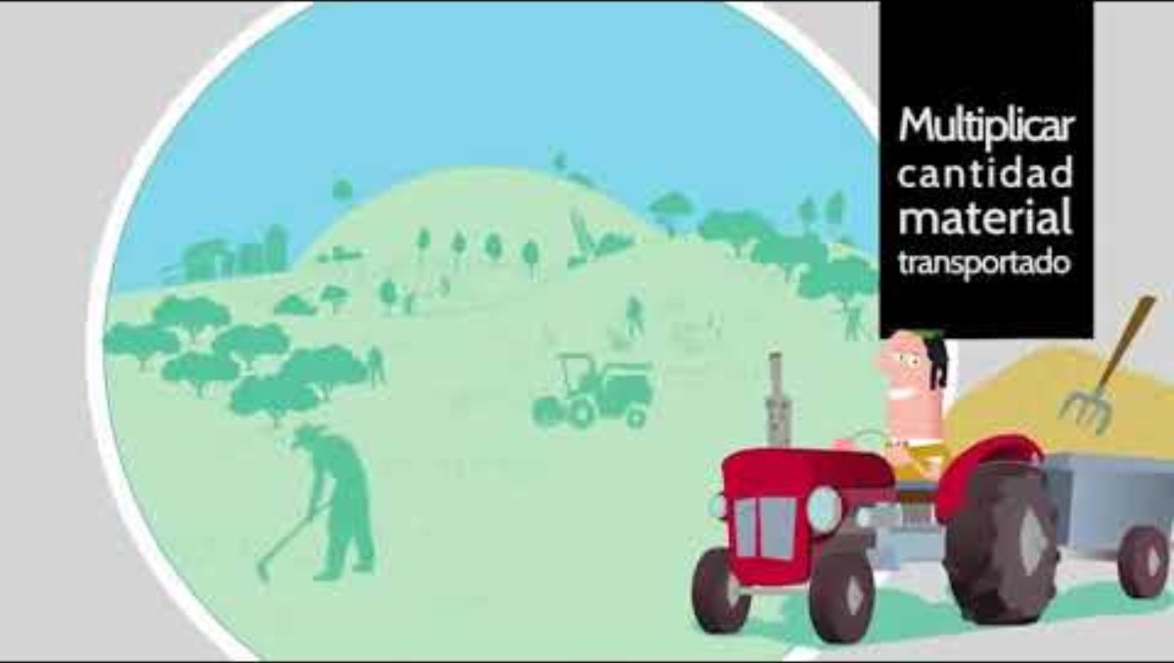

Slide 7
DEVELOPMENT – I BUILD:
-Se proyecta una línea del tiempo y con ayuda de los estudiantes se escribirán los medios de transporte vistos en el video de acuerdo al tiempo o fecha que correspondan.
Past: People walked or used horses.
Present: We use cars and buses.
Future: We might fly in rockets or floating cars.
-

Slide 8
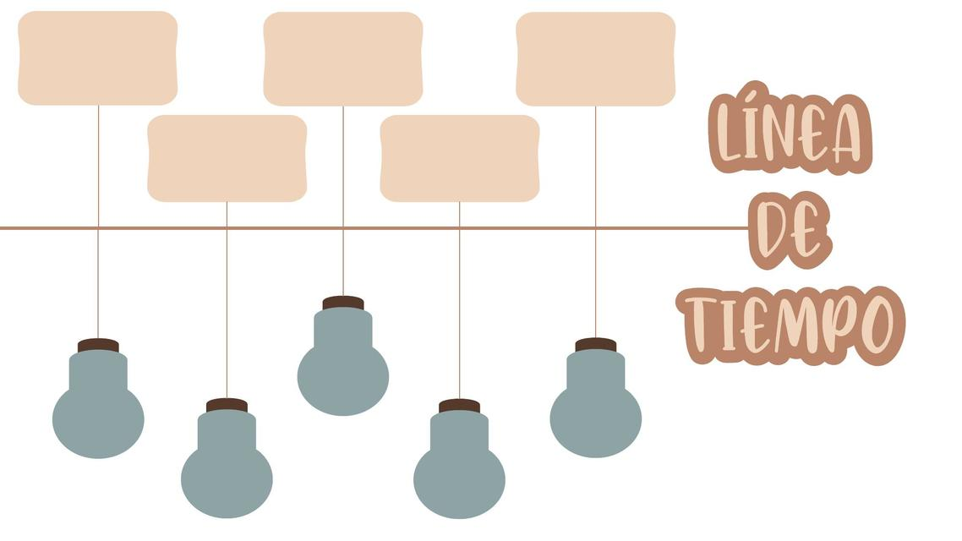

Slide 9
Posteriormente, cada grupo cooperativo recibirá una línea del tiempo impresa y 6 imágenes mezcladas y en grupos clasificarán y armarán su mini línea del tiempo. Se les orienta con ejemplos:
Past: horse, walk, cart
Present: car, bicycle, train
Future: rocket, flying car, teleport
WEEK 4 SOCIALES.docx

Slide 10
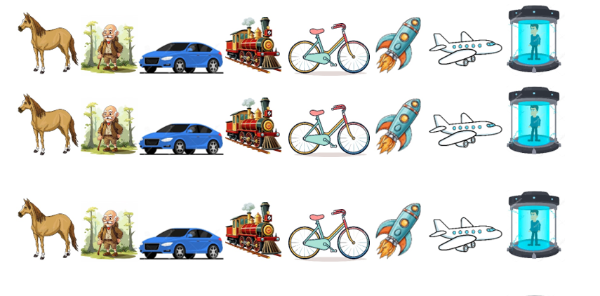

Slide 11
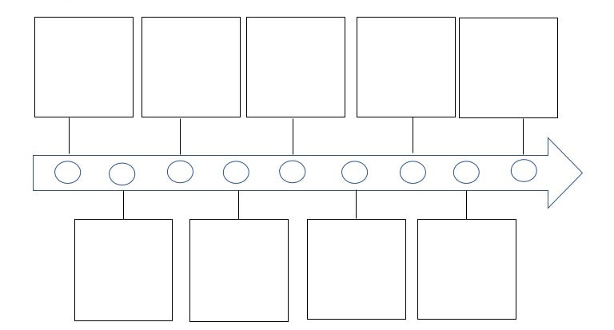

Slide 12
Activities execution :La docente proyecta frases y pasa al tablero a estudiantes para que la
completen en inglés:
Example:
“In the past, I used a horse.”
“In the present, I ride a bus.”
“In the future, I will fly a rocket.”

Slide 13
CONCEPT TO WRITE IN YOURS NOTEBOOKS:
El transport ha cambiado con el paso del time: before se caminaba o usaban animals, now usamos cars y trains, y en el future podremos usar rockets.
Notebook activity: “My transport of the future”
-Cada student dibuja su idea de un transport del future, y le asigna un nombre, debajo del dibujo debe escribir “My future transport is a ________.”

Slide 14
FEEDBACK:(5 min):
Se les realiza preguntas como:
¿Qué transporte se usaba before?
¿Cómo te transportas today?
¿Cómo crees que viajaremos en el future?
CLOSING – I MAKE SENSE:
Realizamos asamblea y en círculo cada niño completa la frase en voz alta con ayuda de la docente "Hoy aprendí que antes usaban ______ (horse) y ahora usamos ______ (car / bus). En el futuro usaré ______ (rocket / flying car)."

Slide 15
SESIÓN 2 Y 3

Slide 16
AXIS: EXPLORING MY SURROUNDINGS
Desarrollo mi critical thinking cuando participo en integrated activities que mezclan diferentes subjects. Analizo situaciones del environment y propongo creative solutions para cuidar nuestro suelo.

Slide 17
COGNITIVE ACTIVATOR:
Activar saberes previos e introducir el concepto de cambio (change) y paso del tiempo (time).
Conversación guiada:
¿Qué son los transportes (transports)?
¿Cuáles conocen?
¿Cómo se movían las personas antes (before)?
¿Cómo nos movemos ahora (now)?

Slide 18
DEVELOPMENT – I BUILD:
Teacher explanation: La docente presenta un video sobre la evolución del transporte (evolution of transport) desde tiempos antiguos hasta hoy.
Durante el video se hace pausa para preguntas y retroalimentación:
¿Cuál fue el primer medio que apareció?
¿Cómo cambió la forma de moverse con el paso del tiempo (time)?
¿Qué transporte es más rápido (fast)?

Slide 19
Activities execution: Se entrega los materiales correspondientes al trabajo cooperativo que harán por estaciones con la guia integrada. INTEGRATING GUIDE TERCER PERIODO.docx
Information processing:
Se verifica el cumplimiento de las actividades, el aprendizaje y la participación de todos en la realización de la guía integrada.

Slide 20
FEEDBACK:(5 min):
Se les realiza preguntas como:
¿Qué transporte se usaba before?
¿Cómo te transportas today?
¿Cómo crees que viajaremos en el future?
CLOSING – I MAKE SENSE:
Los estudiantes comparten:
¿Qué transporte antiguo les pareció más curioso?
¿Cuál transporte del futuro les gustaría inventar?
SIGNIFICANCE, METACOGNITION AND TRANSFER
Conexión con el proyecto:
¿Qué medio de transporte es más útil en nuestro barrio o vereda?
¿Por qué no usamos trenes (trains) o aviones (airplanes) en nuestro entorno?
¿Cómo influye el tipo de camino (road) o suelo (ground) en el transporte que usamos?

Slide 21

“FORMANDO BUENOS CRISTIANOS Y BUENOS CIUDADANOS” “FORMANDO BUENOS CRISTIANOS Y BUENOS CIUDADANOS” “FORMANDO BUENOS CRISTIANOS Y BUENOS CIUDADANOS”
¡THANK YOU SO MUCH!
“FORMANDO BUENOS CRISTIANOS Y BUENOS CIUDADANOS” “FORMANDO BUENOS CRISTIANOS Y BUENOS CIUDADANOS” “FORMANDO BUENOS CRISTIANOS Y BUENOS CIUDADANOS”

